Slide 1
Tìm kiếm tuyến tính

Slide 2
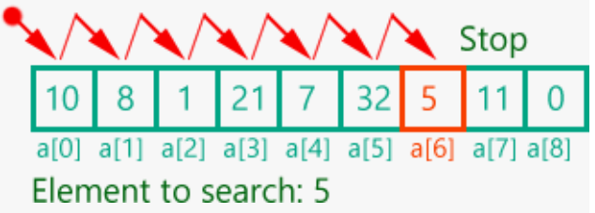
Ý tưởng
Tìm kiếm tuyến tính hay tìm kiếm tuần tự là một phương pháp đơn giản và trực tiếp để tìm kiếm một giá trị trong một danh sách hoặc mảng. Thuật toán này hoạt động bằng cách duyệt qua từng phần tử của danh sách cho đến khi tìm thấy phần tử cần tìm hoặc kết thúc danh sách.

Slide 3
Thuật toán
Input: Cho một dãy S các phần tử, mỗi phần tử là một bộ key và value.
Một khóa k bất kỳ.
Output: Trong S có phần tử có khóa k hay không?
i = 0;
while (i<n){
if (S[i].key == k)
return i;
i = i+1; //Chuyển sang phần tử kế tiếp
}
return -1;

Slide 4
Thời gian chạy
• Trung bình: O(n), vì trong trường hợp trung bình, giá trị cần tìm có thể nằm ở giữa danh sách.
• Xấu nhất: O(n), nếu giá trị cần tìm nằm ở cuối danh sách hoặc không có trong danh sách.
• Tốt nhất: O(1), nếu giá trị cần tìm là phần tử đầu tiên trong danh sách.

Slide 5
Ứng dụng
• Danh sách không sắp xếp: Tìm kiếm tuần tự là lựa chọn tốt khi làm việc với danh sách không được sắp xếp hoặc khi không thể sắp xếp.
• Danh sách nhỏ: Đối với danh sách có kích thước nhỏ, tìm kiếm tuần tự có thể hiệu quả và dễ thực hiện.
• Danh sách liên kết: Có thể áp dụng cho danh sách liên kết đơn hoặc đôi, nơi các phần tử không liên tiếp trong bộ nhớ.

